Slide 1
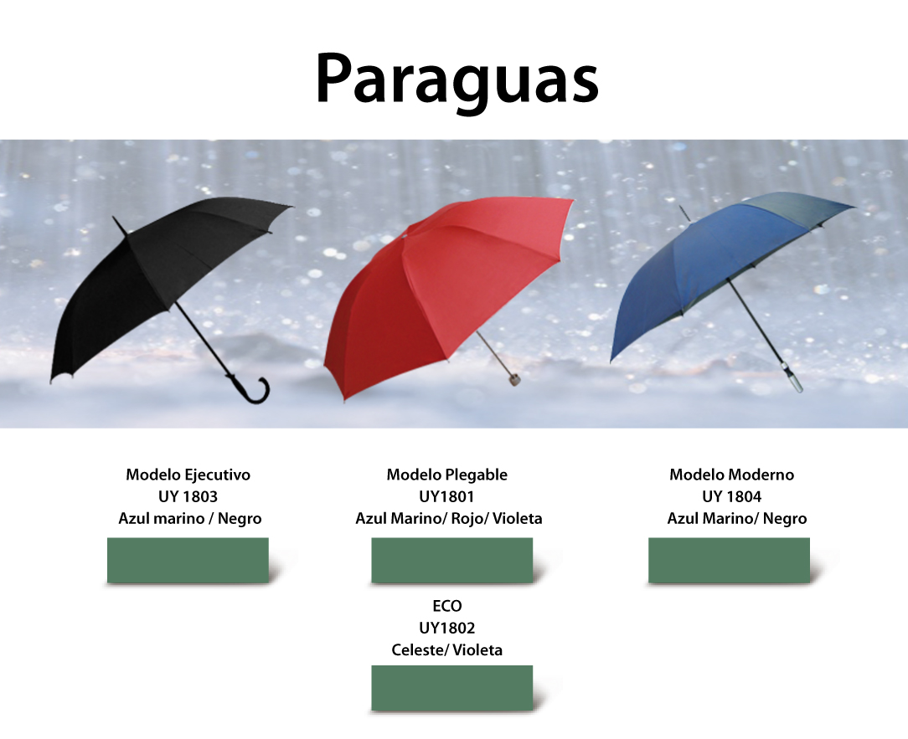
PONER PRECIO AQUÍ
PONER PRECIO AQUÍ
PONER PRECIO AQUÍ
PONER PRECIO AQUÍ
PONER PRECIO AQUÍ
PONER PRECIO AQUÍ

